Slide 1



Keperawatan Kesehatan Remaja
Eva Nurlina Aprilia, M.Kep.,Ns.,Sp.Kep.Kom

Slide 2


OUTLINE
a. Latar Belakang
b. Siapa itu Kelompok Remaja ?
c. Mengapa perlu memperhatikan kesehatan remaja ?
d. Alasan Program Kesehatan Remaja perlu diperhatikan ?
e. Kondisi Kesehatan Remaja di Indonesia
f. Bentuk Pelayanan Kesehatan Remaja
g. Langkah Upaya Hidup Sehat bagi Remaja

Slide 3

Latar Belakang ………
Sehat merupakan keadaan sejahtera seutuhnya secara fisik, jiwa maupun social, BUKAN HANYA terbatas dari penyakit atau kecacatan
Remaja merupakan kelompok masyarakat yang hampir selalu diasumsikan dalam keadaan sehat
Banyak penyakit serius akibat perilaku yg dimulai sejak masa remaja :
Merokok 6. HIV-AIDS
Penyakit menular seksual 7. Kurang gizi dan kurang berolahraga
Penyalahgunaan narkotika
Alkohol
Psikotropika

Slide 4

Con’t ……..
Pada masa remaja terjadi perubahan baik fisik maupun psikis yg menyebabkan remaja dlm kondisi rawan pada proses pertumbuhan dan perkembangannya.
Masa tsb merupakan masa terjadinya proses awal pematangan organ reproduksi dan perubahan hormonal yang nyata.
Remaja menghadapi berbagai masalah yg kompleks terkait dgn perubahan fisik, kecukupan gizi, perkembangan psikososial, emosi, kecerdasan yg akhirnya menimbulkan konflik dlm dirinya yg kemudian mempengaruhi kesehatannya.
Remaja yg mengalami gangguan kesehatan berupaya utk melakukan reaksi menarik diri karena alasan2 tsb.
Pencegaha trhadap terjadinya gangguan kesehatan pd remaja memerlukan pengertian dan perhatiana dari lingkungan baik orangtua, guru, teman sebaya dan pihak terkait agar mereka dpt melalui masa transisi dari kanak2 menjadi dewasa dgn baik

Slide 5

Siapa yang termasuk kelompok Remaja ?
Individu yg berada pada masa peralihan dari masa kanak2 ke dewasa.
Peralihan tsb disebut sbg fase pematangan (pubertas), yg ditandai dgn perubahan fisik, psikis dan kematangan fungsi seksual.
Pada masa pubertas, hormon yg berhubungan dgn pertumbuhan, aktif diproduksi dan menjadikan remaja memiliki kemampuan reproduksi.
Perkembangan psikologis ditunjukkan dgn kemampuan berpikir logis dan abstrak sehingga mampu berpikir secara multi-dimensi
Emosi pada remaja cenderung tdk stabil, sering berubah dan tdk menentu
Remaja berupaya melepaskan ketergantungan social, ekonomi mejadi relative mandiri
Masa remaja merupakan periode krisis dalam upaya mencari identitas dirinya
UU RI No. 23 Tahun 2002 : Tentang Perlindungan anak, remaja berusia antara 10-18 tahun

Slide 6

Mengapa perlu memperhatikan kesehatan Remaja
Pertumbuhan dan perkembangan yg pesat dari aspek fisik, emosi, intelektual dan social pada masa remaja merupakan pola karakteristik yang ditunjukkan dgn rasa keingintahuan yg besar, keinginan bereksperimen, berpetulang dan mencoba bermacam tantangan, berani mengambil risiko tanpa pertimbangan matang terlebih dahulu.
Ketersediaan akan akses terhadap informasi yg baik dan akurat serta pengetahuan utk memenuhi keingintahuan mempengaruhi keterampilan remaja dlm mengambil keputusan utk berperilaku
Remaja akan menjalani perilaku berisiko bila keputusan yg diambil dlm menghadapi konflik tdk tepat dan selanjutnya menerima akibat yg harus ditanggung seumur hidupnya dlm berbagai bentuk masalah kesehatan fisik dan psikososial

Slide 7
Beberapa alasan mengapa program kesehatan remaja perlu diperhatikan
Jumlah remaja di Indonesia <20% dari Populasi
Remaja merupakan asset sekaligus investasi generasi mendatang
Melindungi sumber daya manusia potensial
Upaya pemenuhan Hak Asasi Manusia (HAM)

Slide 8
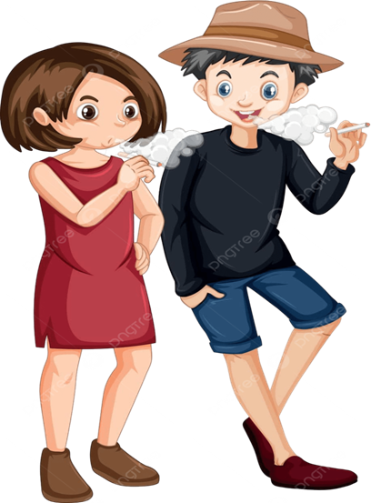
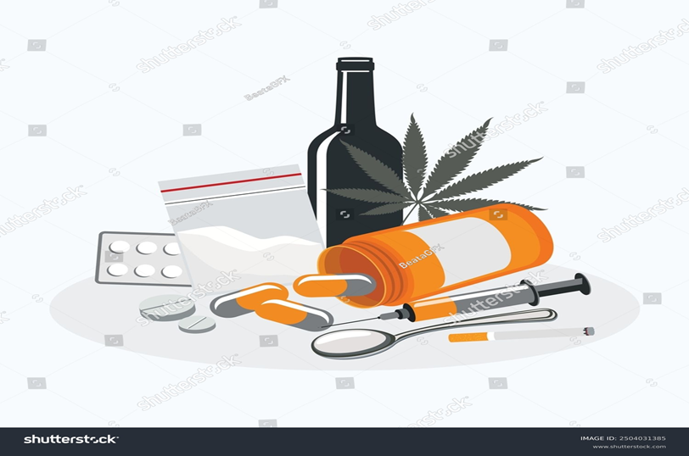
Bagaimana keadaan kesehatan remaja di Indonesia (Gambaran Tahun 2007-2009)
Perokok aktif
Peminum alcohol
NAPZA

Slide 9

Con’t ……….
Hubungan seksual sebelum menikah dan Perilaku seksual yang menyimpang
Kehamilan tidak diinginkan, ABORSI
AIDS

Slide 10

KESIMPULAN ?

Slide 11


Tingginya perilaku berisiko pd remaja yg ditunjukkan tsb merupakan hasil akhir dari sifat khas remaja, pengetahuan remaja ttg kesehatan, nilai moral yg dianut serta ada tdknya kondisi lingkungan yg turut mempengaruhi
Kehamilan tdk diinginkan, aborsi, HIV AIDS turut menghambat laju pembangunan manusia (human development) di Inonesia dan Pencapaian tujuan millennium

Slide 12

Jenis Penyakit yang sering di alami Remaja
Asma
Jantung
Diabetes Melitus
Tumor
Anemia
Cidera
Kurang aktivitas fisik

Slide 13

Jenis Penyakit yang Rentan Menyerang Remaja

Slide 14
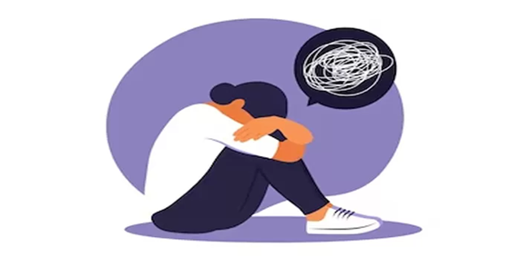
1. Gangguan Kesehatan Mental
Gangguan kesehatan mental pada remaja umumnya disebabkan oleh depresi. Jika dibiarkan, kondisi ini bisa berakibat fatal.
Orang tua sebaiknya memberikan perhatian yang cukup dengan bersikap terbuka selayaknya teman. Dengan demikian, anak tidak enggan untuk bercerita soal masalah yang dihadapinya.
Hindari mengendalikan kehidupan anak dan langsung memarahinya ketika anak melakukan kesalahan. Jika ada masalah muncul, orang tua sebaiknya membicarakannya dengan baik sembari mencari solusi yang paling tepat.

Slide 15
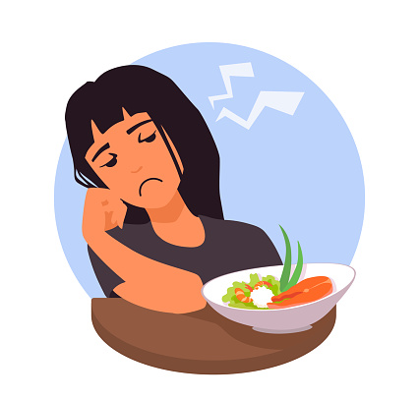
2. Gangguan Makan
Gangguan makan sering muncul pertama kali saat remaja.
Gangguan makan sering disalahpahami oleh remaja sebagai pilihan gaya hidup.
Gangguan makan seperti anoreksia nervosa (pembatasan makanan secara ketat karena takut gemuk), bulimia nervosa (mengkonsumsi makanan dalam jumlah yang berlebihan kemudian diikuti rasa bersalah atau menyesal), dan binge eating disorder ( keinginan untuk terus makan dan tidak bisa dikendalikan) sebenarnya adalah penyakit serius dan bisa berakibat fatal yang mengubah perilaku makan, pikiran, dan emosi.

Slide 16
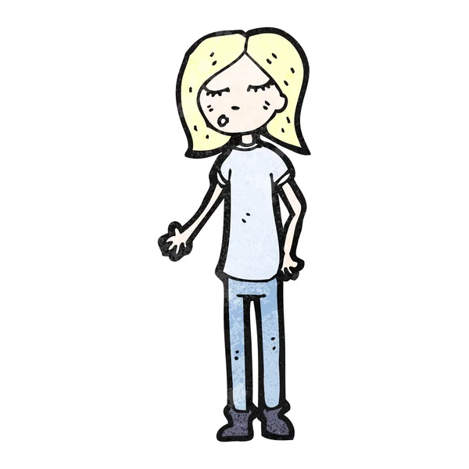
3. Wasting (Terlalu Kurus)
Bedanya dengan stunting, pada anak yang menderita wasting, berat badannya saja yang kurang, namun tinggi badannya normal.
Sementara pada anak stunting, tinggi badan mereka akan jauh lebih pendek dari anak sebayanya, begitu juga berat badannya yang jauh lebih rendah.
Wasting juga terjadi dalam waktu singkat. Contohnya, berat badan anak turun drastis karena terserang diare atau penyakit infeksi lain, atau kekurangan makan. Karena itu, jika wasting cepat diatasi, berat badan anak bisa kembali normal.

Slide 17
Bentuk Pelayanan Kesehatan Remaja

Slide 18
1. PKPR
Pemberian informasi dan Edukasi
Dilaksanakan di dlm atau di luar Gedung, baik secara perorangan atau berkelompok
Dpt dilaksanakan oleh guru, pendidik sebaya yg terlatih dari sekolah atau dari lintas sector terkait dgn menggunakan materi dari Puskesmas
Menggunakan metode ceramah tanya jawab, focus group discussion (FGD), diskusi interaktif yg dilengkapi dgn alat bantu media cetak atau media elektronik (radio, email dan telepon/hotline, SMS)
Menggunakan sarana komunikasi informasi edukasi (KIE) yg lengkap, dgn Bahasa yg sesuai dgn Bahasa sasaran (remaja, orangtua, guru) dan mudah dimengerti. Khusus utk remaja perlu diingat utk bersikap tdk menggurui serta perlu bersikap santai

Slide 19
2. Pelayanan klinis medis termasuk pemeriksaan penunjang dan rujukannya
Hal yg perlu diperhatikan dlm melayani remaja yg berkunjung ke Puskesmas adalah :
Bagi remaja yg menderita penyakit tertentu tetap dilayani dgn mengacu pada prosedur tetap penanganan penyakit tsb
Petugas dari balai pengobatan umum, balai pengobatan gigi, kesehatan ibu dan anak (KIA) dlm menghadapi remaja yg datang, diharapkan dpt menggali masalah psikososial atau yg berpotensi menjadi masalah khusus remaja utk kemudian jika ada, menyalurkannya ke ruang konseling bila diperlukan
Petugas yang menjaring remaja dari ruangan dan petugas loket atau petugas laboratorium seperti halnya petugas khusus PKPR jg harus merahasiakan remaja tsb dan memenuhi kriteria peduli remaja
Petugas PKPR harus Menjaga kelangsungan pelayanan dan mencatat hasil rujukan kasus per kasus

Slide 20
3. Konseling
Tujuan Konseling dalam PKPR yaitu :
Membantu remaja utk dpt mengenali masalahnya dan membantunya agar dpt mengambil keputusan dgn mantap ttg apa yg harus dilakukannya utk mengatasi masalah tsb
Memberikan pengetahuan, keterampilan, penggalian potensi dan sumber daya secara berkesinambungan hingga dpt membantu remaja agar mampu :
Mengatasi kecemasan, depresi aatu masalah kesehatan mental lainnya
Meninngkatkan kewaspadaan terhadap isu maslaah yg mungkin terjadi pada dirinya
Mempunyai motivasi utk mencari bantuan bila menghadapi masalah

Slide 21
4. Pendidikan Keterampilan Hidup Sehat (PKHS)
Pendidikan keterampilan hidup sehat merupakan adaptasi dari Life Skills Education (LSE).
Life Skill atau keterampilan hiduo merupakan kemampuan psikososial seseorang utk memenuhi kebutuhan dan mengatasi masalah dlm kehidupan sehari-hari secara efektif
Keterampilan ini memiliki peran penting dlm promosi kesehatan dlm lingkup yg luas yaitu kesehatan fisik, mental dan social
Kompetensi psikososial meliputi 10 aspek keterampilan

Slide 22
10 Aspek Keterampilan
Pengambilan keputusan
Pemecahan masalah
Berpikir Kreatif
Berpikir kritis
Komunikasi efektif

Slide 23
Lanjutan 10 Aspek Keterampilan
Hubungan Interpersonal
Kesadaran diri
Empati
Mengendalikan emosi
Mengatasi Stres

Slide 24

1. Pengambilan keputusan
Berperan konstruktif dlm menyelesaikan masalah berkaitan dgn hidupnya.
Keputusan yg salah tdk jarang mengakibatkan masa depan menjadi suram

Slide 25
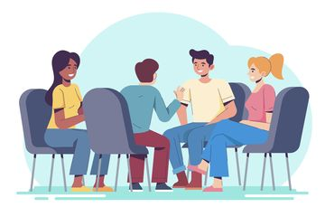
2. Pemecahan masalah
Masalah yang tidak terselesaikan yg terjadi karena kurangnya keterampilan pengambilan keputusan akan menyebabkan stres dan ketegangan fisik

Slide 26

3. Berpikir Kreatif
Membantu pengambilan keputusan dan pemecahan masalah.
Berpikir kreatif terealisasi krn adanya kesanggupan utk menggali alternatif yg ada dan mempertimbangkan sisi baik dan buruk dari tindakan yg akan di ambil.
Meski tdk menghasilkan suatu keputusan, berpikir kreatif akan membantu remaja merespons secara fleksibel segala sesuatu dlm keseharian hidup

Slide 27
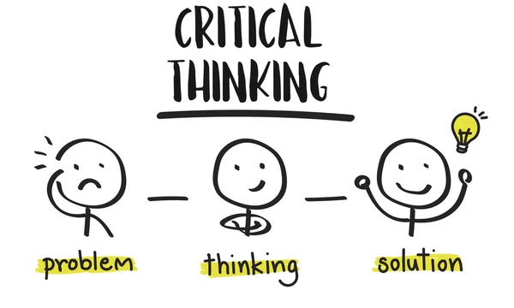
4. Berpikir Kritis
Merupakan kesanggupan utk menganalisa informasi dan pengalaman secara objektif.
Hal ini akan membantu mengenali dan menilai faktir yg mempengaruhi sikap dan perilaku, misalnya : Tata nilai, tekanan teman sebaya dan media

Slide 28
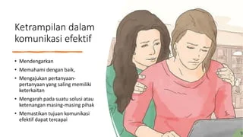
5. Komunikasi efektif
Komunikasi efektif membuat remaja dapat memgekspresikan dirinya secara verbal maupun non-verbal
Harus disesuaikan antara budaya dan situasi dgn cara menyampaikan keinginan, pendapat, kebutuhan dan kekhawatirannya
Hal ini akan mempermudah remaja utk meminta nasihat atau pertolongan jika mereka membutuhkan

Slide 29

6. Hubungan Interpersonal
Membantu menjalin hubungan dgn cara positif dgn org lain sehingga mereka dpt menciptakan persahabatan, meningkatkan hubungan baik sesama anggota keluarga, utk mendapatkan dukungan social dan yg terpenting mereka dpt mempertahankan hubungan tsb
Hubungan interpersonal penting utk kesejahteraan mental remaja
Keahlian diperlukan agar terampil dlm mengakhiri hubungan yg tdk sehat dgn cara yg positif

Slide 30
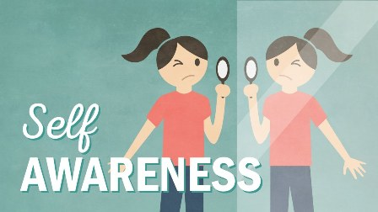
7. Kesadaran diri
Keterampilan pengenalan terhadap diri, sifat, kekuatan dan kelemahan serta pengenalan akan hal yang disukai dan dibenci.
Kesadaran diri akan mengembangkan kepekaan pengenalan dini akan adanya stress dan tekanan yg harus di hadapi
Kesadaran diri ini harus dimiliki utk menciptakan komunikasi yg efektif dan hubungan interpersonal yg baik, serta mengembangkan empati terhadap orang lain

Slide 31

8. Empati
Dgn empati, meskipun dlm situasi yg tdk dikenal dgn baik, remaja mampu membayangkan bagaimana kehidupan org lain.
Empati melatih remaja utk mengerti dan menerima org lain yg mgkin berbeda dgn dirinya dan jg membantu menimbulkan perilaku positif trhdap sesama yg mengalaminya

Slide 32
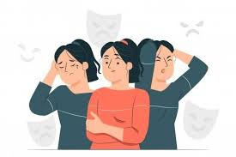
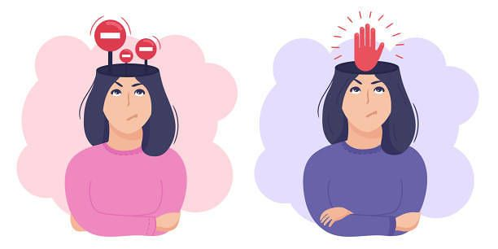
9. Mengendalikan emosi
Keterampilan mengenali emosi diri dan orang lain serta mengetahui bagaimana emosi dapat mempengaruhi perilaku, memudahkan menggali kemampuan merespons emosi dgn benar.
Mengendalikan dan mengatasi emosi diperlukan karena luapan emosi kemarahan atau kesedihan dapat merugikan kesehatan jika tdk disikapi secara benar

Slide 33
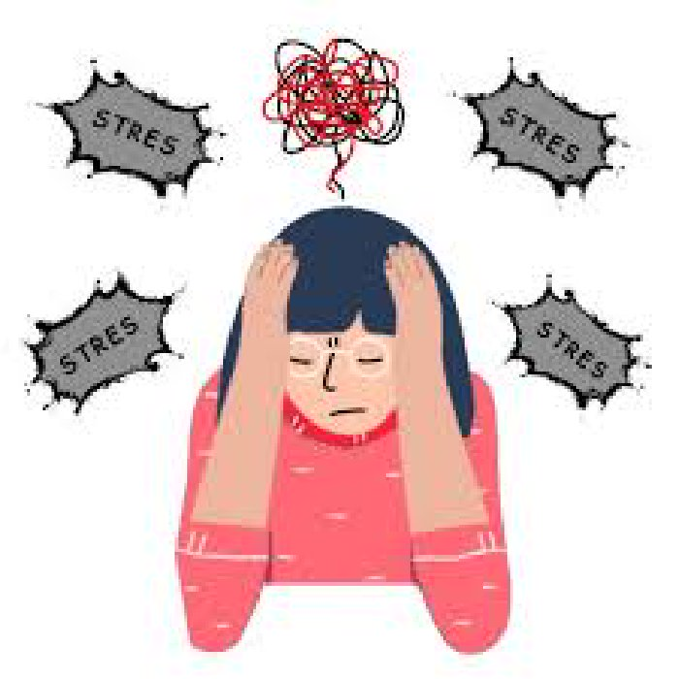
10. Mengatasi Stres
Pengenalan stress dan mengetahui bagaimana pengaruhnya terhadap tubuh, membantu mengontrol stress dan mengurangi sumber penyebabnya.
Contoh :
Diajarkan bagaimana bersikap santai sehingga tekanan yang terjadi oleh stress yg tdk terhindarkan tdk berkembang menjadi masalah kesehatan yg serius

Slide 34
5. Pelatihan pendidik sebaya dan konselor sebaya
Pelatihan ini merupakan salah satu upaya nyata mengikutsertakan remaja sbg salah stu syarat keberhasilab PKPR.
Dgn melatih remaja menjadi kader kesehatan remaja atau konselor sebaya dan pendidik sebaya, beberapa keuntungan diperoleh yaitu kelompok berperan dbg agen perubahan diantara kelompok sebayanya agar berperilaku sehat.
Lebih dari itu, kelompok terlibat dan siap membantu dlm perencanaa, pelaksanaan dan evaluasi PKPR
Kader yg berminat, berbakat dan sering menjadi tempat curhat bagi teman yg membutuhkannya dpt diberikan pelatihan tambahan utk memperdalamketerampilan interpersonal relationship dan konseling

Slide 35


LANGKAH UPAYA HIDUP SEHAT BAGI REMAJA

Slide 36
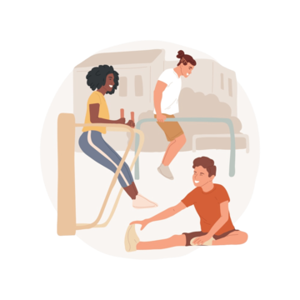
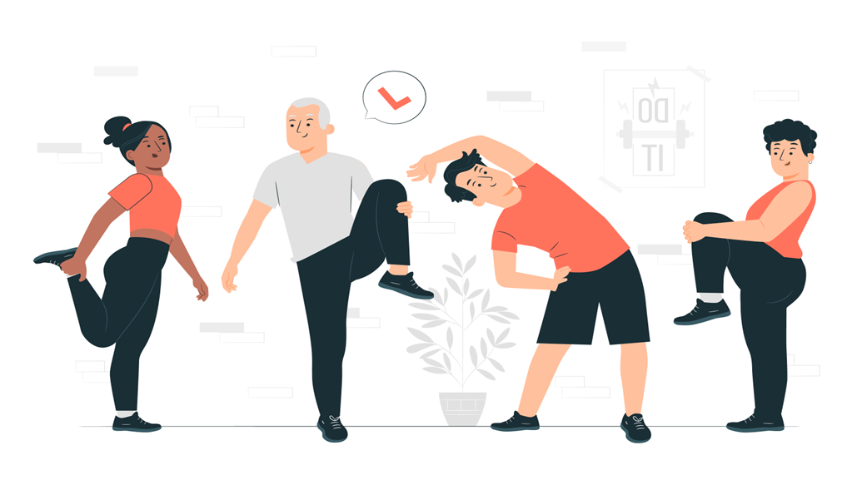
1. Gaya Hidup Sehat Remaja secara Fisik
Olahraga secara teratur. Remaja harus aktif secara fisik setidaknya 60 menit setiap hari
Makan-makanan yg sehat dan minum air putih (bagian penting dari pertumbuhan dan perkembangan)
Konsumsi tablet tambah darah khusus utk remaja putri terutama saat menjelang dan sesudah menstruasi utk mencegah Anemia
Pertahankan berat badan yg sehat. Anak2 dan remaja dgn Obesitas lbh cenderung mengalami Obesitas saat dewasa
Tidur yg cukup. Kebanyakan remaja membutuhkan antara 9 dan 9,5 jam tidur setiap malam
Membatasi penggunaan gawai. Penggunaan gawai yg berlebihan dpt menyebabkan mata terlalu Lelah atau yg biasa disebut Computer Vision Syndrome
Kenakan tabir surya utk remaja yg selalu beraktivitas diluar ruangan
Jangan mendengarkan music keras (Ini dpt mengganggu pendengaran di masa depan)

Slide 37

2. Gaya hidup sehat remaja secara emosional
Ketahui tanda2 penyakit mental. Ini termasuk gelisah, depresi, kelelahan yg berlebihan, kehilangan harga diri, kehilangan minat pada hal2 yg dulu disukai, kehilangan selera makan. Kenaikan atau Penurunan berat badan dan perubahan kepribadian diluar karakter
Jangan takut utk meminta bantuan jika membutuhkannya. Jika tdk dpt berbicara pd orangtua
Terima diri sendiri. Jika merasa memiliki harga diri rendah atau citra tubuh yg buruk, bicarakan dgn seseorang ttg hal ini
Jangan menindas orang lain, dan jika ditindas, segera berutahu orangtua, guru atau orang dewasa lainnya.

Slide 38

3. Gaya hidup sehat remaja secara mental
Pelajari cara utk mengelola stress
Belajar dan Lakukan yg terbaik di sekolah
Cobalah utk menjaga hubungan baij dgn orangtua
Kembangkan keseimbangan yg baik antara sekolah, pekerjaan dan kehidupan social

Slide 39

Pada gaya hidup sehat remaja secara mental ………
Jadilah remaja yg sehat dan dapat bermanfaat bagi lingkungan sekitar karena apabila gagal dalam fase ini maka tdk dipungkiri akan gagal juga pada fase berikutnya.
Pendampingan orangtua yg sehat akan berdampak positif bagi tumbuh kembang remaja untuk mencapai target perkembangan, dampak positif agar menjadi remaja yg sehat juga akan dirasakan maksimal oleh remaja itu sendiri.

Slide 40

KESIMPULAN

Slide 41

Remaja bukan kelompok masyarakat yg tdk menghadapi masalah kesehatan. perilaku berisiko yg dijalani akibat tdk tepatnya keputusan yg diambil pada masa remaja yg labil menghadapkan remaja kpd masalah kesehatan.
Di Indonesia, laju masalah kesehatan pd remaja sbg akibat perilaku berisiko jauh lbh cepat daripada penanganan yg dilakukan oleh banyak pihak
Koordinasi, Integrasi dan singkronisasi menjadi esensial bagi upaya penanganan masalah kesehatan pada remaja utk menekan laju tsb

Slide 42
Remaja dgn sifat khasnya dilibatkan secara aktif dlm tiap upaya, selain di didik sejak dini dan dibekali dgn Pendidikan keterampilan hidup secara kreatif dan produktif.
Remaja diberikan kesempatan dan akses seluas-luasnya agar berperilaku positif dan sanggup menangkal pengaruh yg merugikan bagi dirinya sendiri maupun org lain serta mampu menghadapi tantangan secara efektif dlm kehidupannya, sehingga pembangunan manusia dan tujuan pembangunan millennium dpt trcapai

Slide 43
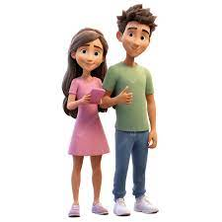
Thank you
---------- Semoga Bermanfaat ---------

